Slide 1
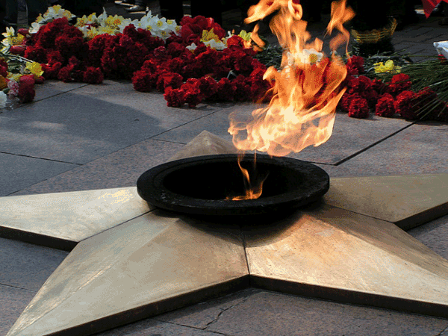
К 75-летию Победы
Работу подготовила Ерлина Татьяна
2020г.

Slide 2
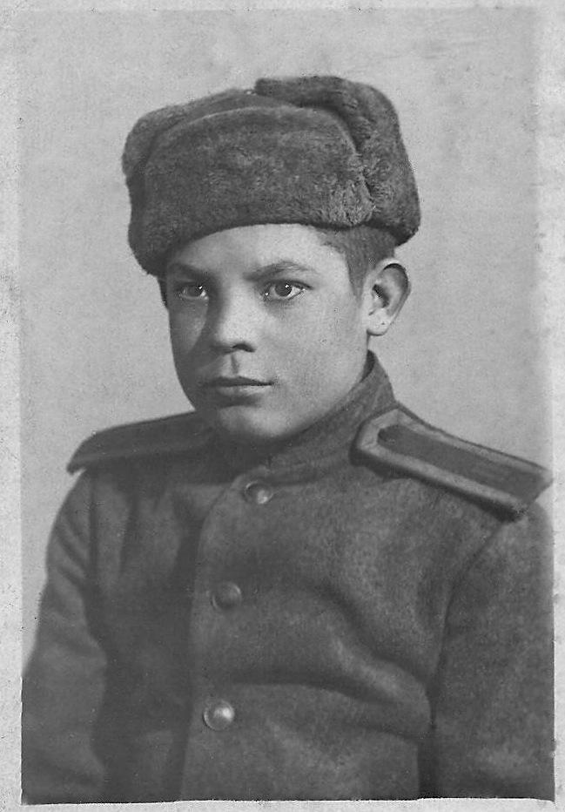
Климов Михаил Фёдорович – старший брат моего деда, родился в 1925 году. 26 ноября 1943 года был призван в армию из села Кочки Новосибирской области. Сначала Михаила отправили на краткосрочные курсы младших лейтенантов.

Slide 3
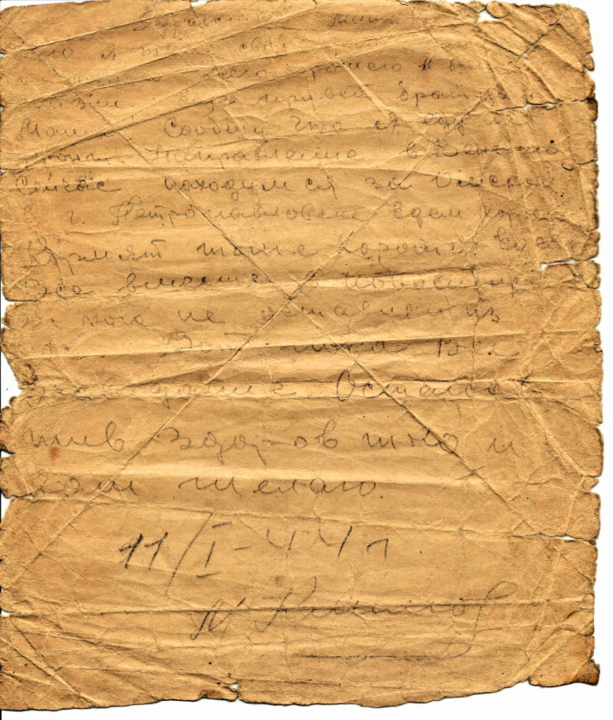
У нас в семье сохранилось письмо Михаила. Оно очень ветхое, написано карандашом и было сложено треугольничком. Михаил пишет, что едет из Новосибирска в поезде на фронт, направление в Венгрию. Письмо отправлено из города Петропавловска. Воевал Михаил недолго.

Slide 4
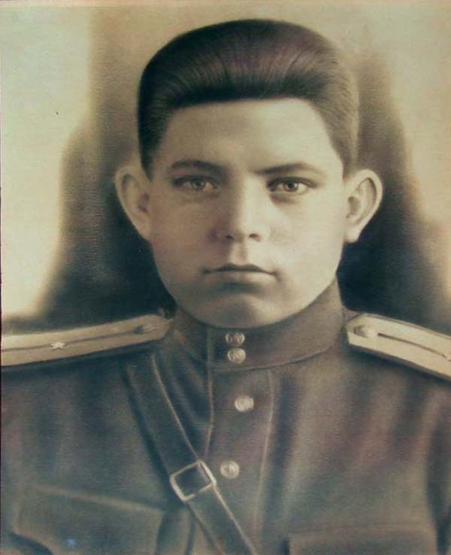
Младший лейтенант, командир взвода 1140 стрелкового полка 340-й стрелковой дивизии Климов Михаил Федорович погиб 12 марта 1945 года в Польше.
Похоронен в Катовицком воеводстве.

Slide 5
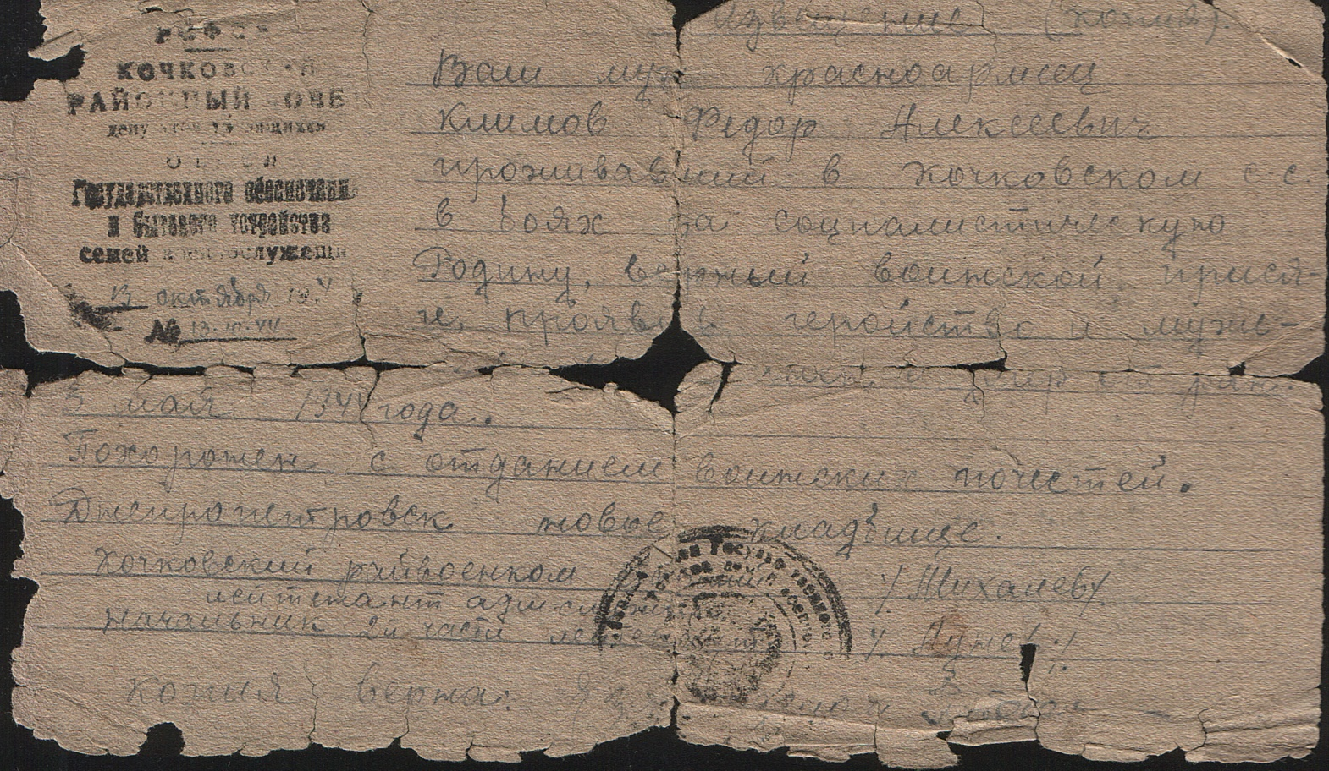
Его отец, Климов Федор Алексеевич – мой прадед. Он тоже был на фронте. Воевал на 3-ем Украинском фронте, был ранен, умер от ран 3 мая 1944 года. Похоронен на Украине в г. Днепропетровске. У нас сохранилась копия его похоронки.

Slide 6
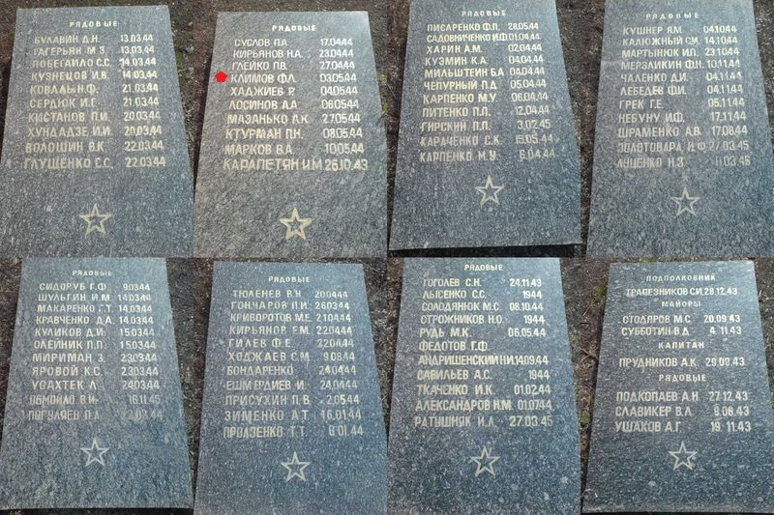
Днепропетровск, парк "имени 40-летия освобождения Днепропетровска"

Slide 7
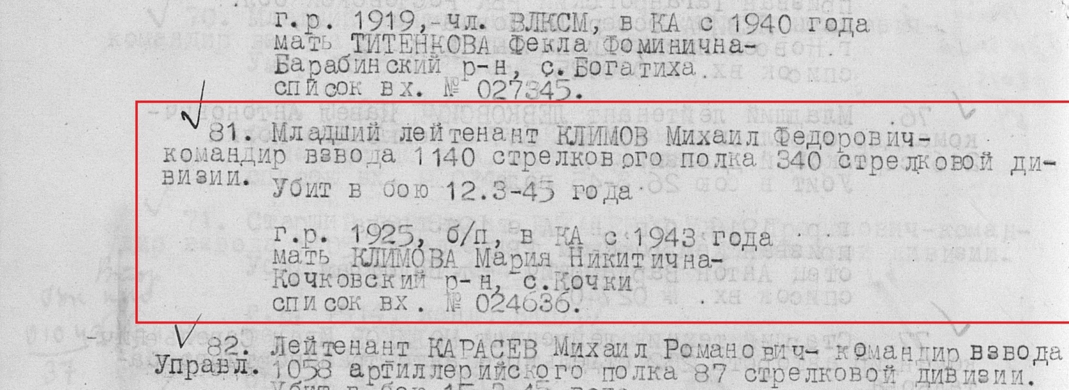
После гибели мужа и старшего сына у моей прабабушки остались трое сыновей. Младшему из них, моему деду, было всего 5 лет.

